Slide 1
Staff Mobility Erasmus+
Fachhochschule Burgenland
Eisenstadt, 23.-25. 5. 2016
Petra Sojková
Definujte zápatí - název prezentace / pracoviště
1

Slide 2
Obecně o FH Burgenland
- Dlouhodobě pozitivní reference od studentů MU vracejících se z
pobytu Erasmus, s certifikáty B2 nebo C1
Velkorysý koncept výuky jazyků – jedna ze základních
charakteristik školy, programové zaměření na střední a východní
Evropu
Individuální přístup ke studentům, komorní prostředí, moderní
budova, ubytování na kolejích vedle univerzity

Slide 3
Náslechy v kurzech Němčina jako cizí jazyk, Dr. Petra Hauptfeld
-pokročilost B2-C1 obecný jazyk, příprava na zkoušku, výstupem
certifikát ÖSD (Österreichisches Sprachdiplom)
pokročilost A2-B1 obecný jazyk (použití angličtiny jako výchozího jazyka pro překladové věty)
Akademické psaní – kurz vedený formou workshopu, studenti po etapách představují svou prezentaci, vyučující s nimi pracuje přímo v hodině
nepřenosné do našich podmínek; zajímavé pozorování chybových jevů typických pro jednotlivé národnosti (potvrzují i taxikáři ve městě)

Slide 4
Náslech v hodině češtiny pro rakouské studenty, 4. semestr Mag. Ludmila Waschak
vyučující rodilá mluvčí
velmi dobrá úroveň, dynamická výuka
motivovaní studenti s vyhlídkou na dobré pracovní uplatnění, někteří se slovanským rodinným zázemím, ale i bez něj velmi dobré výsledky
při písemce – automaticky zábrany proti opisování :-)

Slide 5
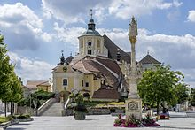
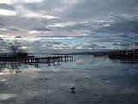
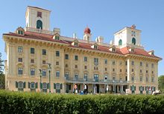
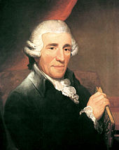
Interkulturní aspekty pobytu
maďarský název Kismarton, chorvat. Željezno
nejmenší rak. zemské hlavní město, 14 000 obyvatel
politicky nyní bašta FPÖ,
pobyt v době první prezidentské
volby
zámek rodu Esterházy, J. Haydn
Neziderské jezero

